Slide 1



COBRIR-TE COM BEIJOS!
José Ernesto Ferraresso
Edição: Inês Vieira

Slide 2

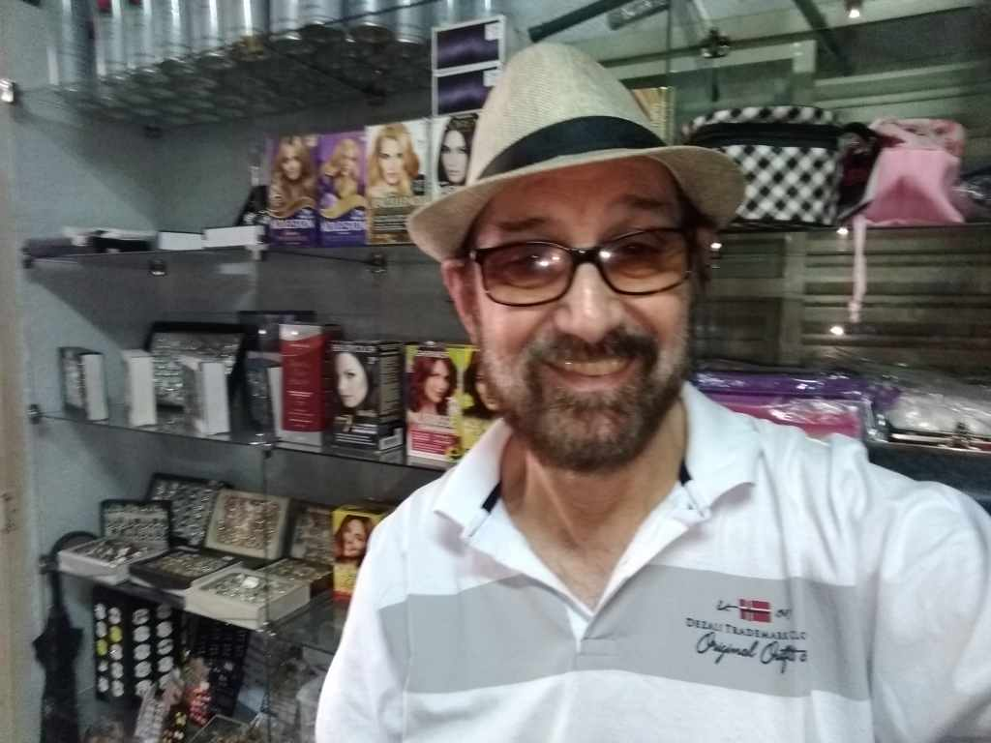
Participação na Antologia
de Abril 2017
JOSÉ ERNESTO FERRARESSO
Serra Negra (SP) - Brasil
Professor de Língua portuguesa e Literatura.
Admirador de música, bons filmes,
peças teatrais e artes em geral.

Slide 3

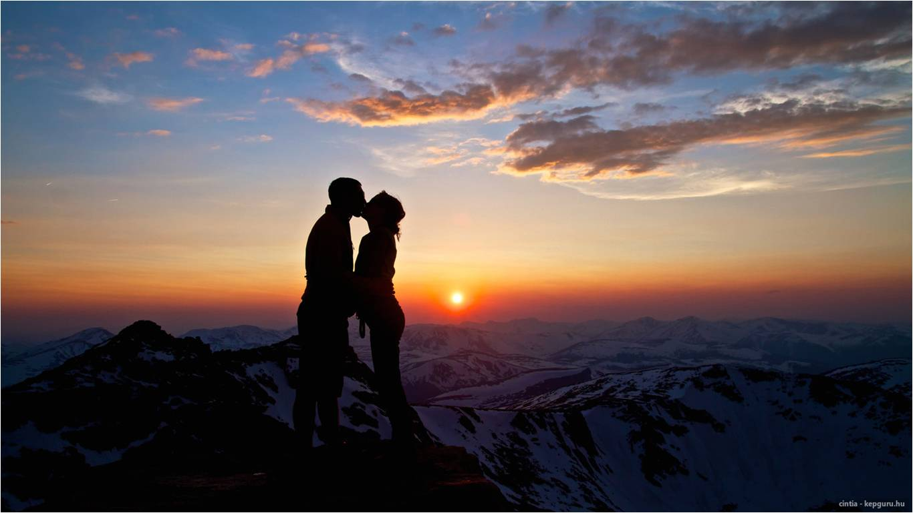
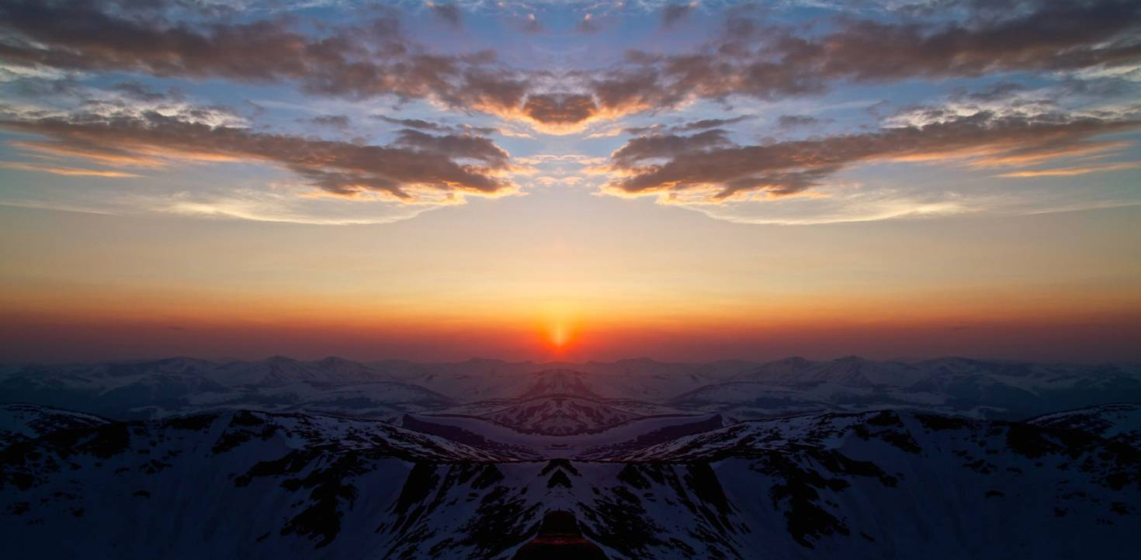
COBRIR-TE COM BEIJOS!
Na penumbra dum quente anoitecer
quero te aconchegar e te envolver
para ouvir palpitar teu coração,
pleno de anseios e voraz tesão!

Slide 4
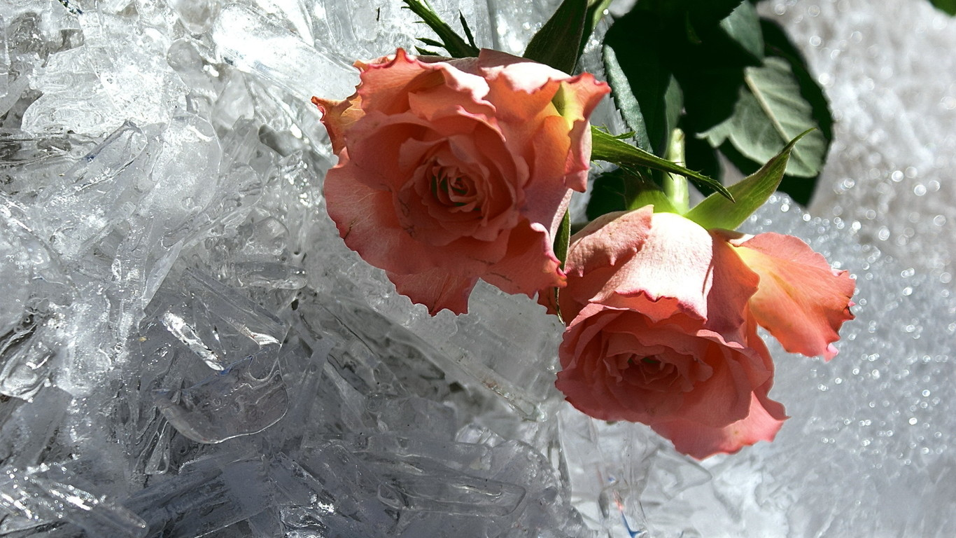

Não tenhas medo de eu te abandonar
e permitir possa alguém desfrutar
desse obsceno e sensual prazer
que gostas tanto de me oferecer!

Slide 5

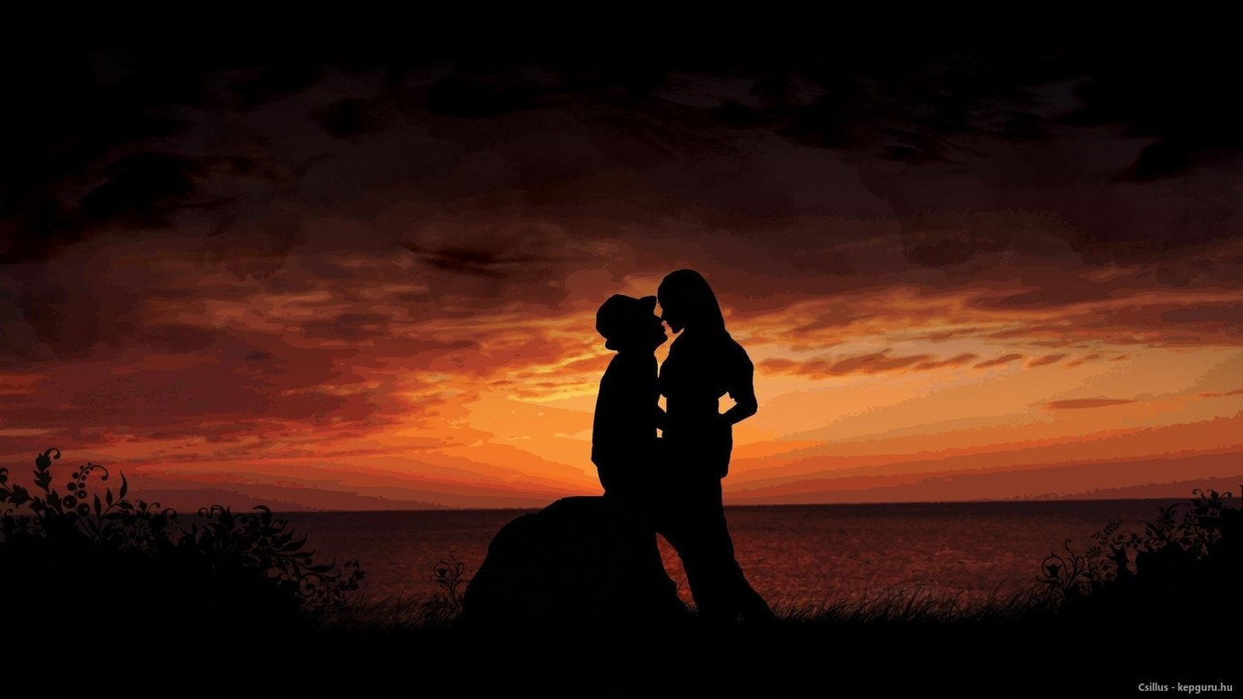

Nesses momentos de eróticas magias
satisfarás em mim tuas fantasias;
pra saciar do teu corpo os desejos
darás em mim os mais proibidos beijos!

Slide 6


Que ocasiões alegres, meu amor,
teremos ambos em total furor,
e então alheios à tristeza ou pasmos,
teremos voluptuosos orgasmos!
José Ernesto Ferraresso

Slide 7



Imagens: Internet
Música: Richard Clayderman
A noite do meu bem
Visite:
Recanto de Inês Vieira”
http://www.ines.recanto.ws

